Slide 1


SESIÓN 3:
3.1 PROTOCOLO SANITARIO ANTE EL COVID-19 PARA HOSPEDAJES
CAPACITACIÓN EN PROTOCOLOS SANITARIOS DE VIGILANCIA, PREVENCIÓN Y CONTROL DE COVID 19”

Slide 2
OBJETIVOS
  Establecer las medidas preventivas sanitarias ante el COVID-19 para los alojamientos en los cuales se hospedarán trabajadores de las empresas contratistas y operadoras de MLB.
  Prevenir el riesgo de contagio por COVID-19 del personal que labora en Las Bambas durante su permanencia en las instalaciones de los alojamientos.
  Prevenir el contagio por COVID-19 de los trabajadores del alojamiento o personas de la localidad relacionadas con sus operaciones.

Slide 3
PROCESOS DEL PROTOCOLO
PROCESOS DE GESTIÓN
PROCESOS OPERATIVOS
PROCESOS DE SOPORTE

Slide 4

PROCESOS DEL GESTIÓN
Son de responsabilidad principal del dueño del hospedaje
1. Planificación y programación
2. Gestión del personal
3. Supervisión
4. Comunicación

Slide 5
1.1 PLANIFICACIÓN Y PROGRAMACIÓN
  Elaborar el plan de vigilancia, prevención y control de COVID-19 (RM N° 972-2020-MINSA), o la Lista de chequeos (de acuerdo al número de trabajadores)
  Programar y financiar los recursos necesarios.
  Garantizar el funcionamiento del alojamiento con mínimo contacto externo.
  Asignar responsabilidades al personal para el cumplimiento del plan.
  La empresa contratista suscribirá un contrato con el alojamiento señalando la lista de huéspedes a atender, la fecha de llegada y salida

Slide 6
1.2 GESTIÓN DEL PERSONAL
  Realizar una programación de personal considerando su permanencia por un periodo de 20 días en el establecimiento sin salida.
  Tener al menos dos trabajadores por cada periodo de turno en previsión de que tenga que salir por alguna emergencia de salud.
  El personal que acude a reemplazar al personal saliente de turno de 20 días debe haber pasado las pruebas rápidas una 8 días antes y el día previo al ingreso según lo establecido.
  Brindar transporte seguro con medidas de desinfección y distanciamiento desde el hogar del trabajador hasta el trabajo y viceversa.
  Capacitar en medidas preventivas de COVID, uso de EPP, síntomas de alarma, protocolos.

Slide 7
1.3 SUPERVISIÓN
Los alojamientos deberán contar con un responsable de salud y seguridad en el trabajo para dar cuenta del cumplimiento ante la Municipalidad Distrital, las autoridades locales de salud y la empresa MLB.
El propietario o administrador del alojamiento es responsable de supervisar el cumplimiento del protocolo y tomar acciones ante desviaciones detectadas.
La supervisión del cumplimiento del protocolo por parte de MLB estará a cargo del Comité COVID MLB fuera del SITE, quien propondrá las sanciones que correspondan en casos de incumplimiento.

Slide 8
1.4 COMUNICACIÓN
El propietario o administrador del alojamiento comunicará a sus trabajadores y a la comunidad en general que el alojamiento está cumpliendo estrictamente con las medidas establecidas para su seguridad y de la comunidad.
Las empresas contratistas y operadoras establecerán mecanismos de comunicación a sus trabajadores y a la población local respecto al cumplimiento estricto de las medidas establecidas para su seguridad y de la comunidad.

Slide 9
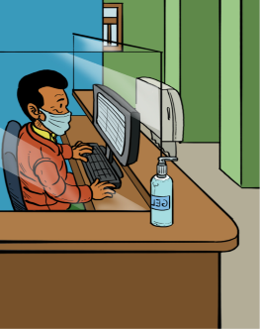
PROCESOS OPERATIVOS
Son de responsabilidad del personal que labora en el establecimiento
1. Llegada de los huéspedes
2. Control Sanitario
3. Registro y entrega de llaves
4. Uso de la habitación
5. Alimentación del huésped mediante servicios delivery
6. Lavandería al huésped
6. Desinfección y rotación de habitaciones

Slide 10
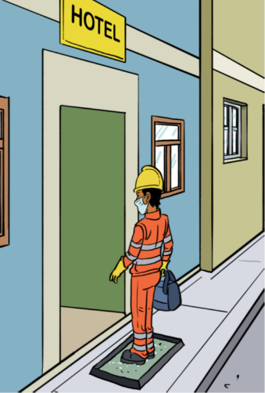
2.1 Llegada de los huéspedes
  En la recepción se atenderá a una persona por vez.
  Los huéspedes deben esperar afuera del establecimiento ubicándose en los círculos señalizados para tal fin, guardando siempre 1.5 metros de distancia entre.
  Al ingresar el huésped limpiará las suelas de sus zapatos en el pediluvio colocado en la puerta de ingreso.
  Posteriormente se lavará las manos o se las desinfectará con alcohol gel, dependiendo de la disponibilidad de lavatorio o dispensador de alcohol gel que tenga el establecimiento.
  La recepción se mantendrá con puerta cerrada para control del recepcionista de las personas que ingresan y salen del alojamiento.
  En caso que algún trabajador abandone el alojamiento el recepcionista debe informarlo a la persona indicada de minera MLB o la empresa contratista de forma inmediata.

Slide 11
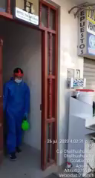

Slide 12
2.2 Control sanitario previo al recojo
El Alojamiento designará y capacitará una persona para realizar el control de temperatura al inicio de la jornada laboral.
Toda persona con temperatura mayor a 37.5°C con o sin sintomatología COVID-19 será aislada en su vivienda y monitoreada por el responsable.
Se informará a las autoridades al teléfono N° 982298566, a fin de que el personal del Centro de Salud de Chalhuahuacho realice las acciones establecidas en la norma.

Slide 13
2.3 Registro y entrega de llaves
Para ser registrado el huésped mostrará su DNI desde la parte externa del acrílico y dará su nombre para que el recepcionista lo registre en el sistema, no es necesario que él tenga contacto con el DNI, solamente debe verificar con la foto y el número la identidad de la persona.
El recepcionista entregará la llave (si fuera el caso) al huésped y al momento de entregarla realizará la desinfección de esta, frente al huésped, utilizando un paño mojado con desinfectante, colocándola en una cubeta previamente desinfectada también.
El huésped conservará la llave durante toda su estadía y es su responsabilidad que no esté en contacto con terceras personas.

Slide 14
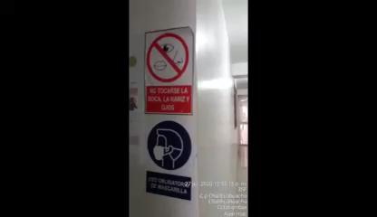

Slide 15
2.4 Uso de la habitación
Una vez registrado el huésped se dirige a su habitación donde permanecerá sin tener contacto con el personal del alojamiento u otros alojados.
En caso el huésped tenga una emergencia de salud llamará a una de las dos clínicas habilitadas para la atención de los seguros de las EPS: Clínica Chalhuahuacho, teléfono 966741959 y Clínica Medic Salud, teléfono 951109560 y previa coordinación con el médico de guardia recibirá la atención médica en el mismo alojamiento o se dirigirá al establecimiento de salud, cuidando en todo momento las medidas de bioseguridad: uso de EPP y distancia física. En caso de no tener respuesta en estos establecimientos de salud podrá coordinar atención de urgencia con el C.S. Challhuahuacho al teléfono 982298566.
Cada día saldrá para dirigirse al bus de manera ordenada para no generar tumultos, conservando distancia con los otros huéspedes.

Slide 16
2.4 Uso de la habitación
Los pisos y superficies de la habitación serán desinfectadas diariamente cuando el huésped se retire a sus labores.
Las sábanas y toallas serán cambiadas interdiario y el lavado de estas se realizará de acuerdo con las recomendaciones de la norma.
Debe garantizarse la provisión de agua y jabón en la habitación para el correcto lavado de manos.
g. La modalidad "cama caliente" se ha implementado en habitaciones donde pernocta un trabajador de día y otro trabajador de noche, teniéndose sumo cuidado con la higiene del baño, el cambio de la ropa de cama y limpieza general

Slide 17

2.5 Alimentación del huésped mediante el servicio de Delivery
Los alimentos serán provistos dos veces al día en la mañana y en la noche a la hora establecida con las empresas.
El personal encargado de recibir y entregar los alimentos en las habitaciones deberá lavarse las manos y colocarse los EPP adicionales a la mascarilla que usa permanentemente, necesarios para esa actividad: gorro y guantes.
El personal del alojamiento recibirá los paquetes del delivery en la puerta del alojamiento guardando en todo momento la distancia física establecida para esta actividad: 2 mt. (dos metros).
El personal del alojamiento responsable de la distribución dejará en un banquito en la puerta de cada habitación los paquetes con alimentos, desinfectando la superficie externa de los mismos al momento de dejarlos y tocará la puerta para avisar al huésped.

Slide 18
2.5 Alimentación del huésped mediante el servicio de Delivery
e. El huésped recogerá los alimentos, retirará la bolsa externa y la desechará en el tacho de basura.
f. Una vez que termine de consumir sus alimentos, el huésped dejará la bolsa con los deshechos en la puerta para ser recogida y eliminada de acuerdo con el procedimiento de bioseguridad establecido por el personal del alojamiento.
g. Las habitaciones podrán contar con una provisión de bebidas y otros alimentos de uso común (agua, jugos, gaseosas, galletas, frutas en conserva) que deben ser repuestos diariamente cuando el huésped se encuentra fuera del alojamiento, de manera que el trabajador no tenga que salir de la habitación por ellos, los costos estarán a cargo del huésped.

Slide 19
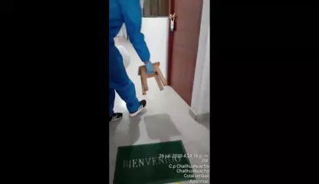

Slide 20
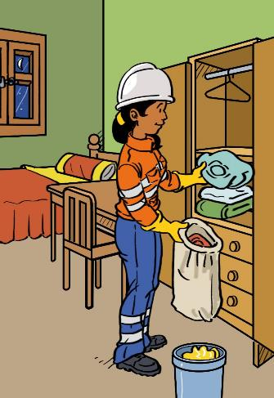
2.6 Lavandería al huésped
Cuando requiera el servicio de lavandería, el huésped dejará su ropa dentro de una bolsa de tela o plástica (si se considera) con su nombre en la puerta de su habitación.
El personal del alojamiento responsable del recojo pasará en el día y una hora establecida, realizará el acopio de todas las habitaciones en un recipiente adecuado.
El personal del alojamiento entregará el paquete con la ropa de los huéspedes al personal de la lavandería asignada en la puerta del alojamiento guardando la distancia física correspondiente: 2 mt. (dos metros).
Una vez efectuado el lavado, la lavandería devuelve la ropa en doble bolsa (la bolsa de tela o plástica dentro de una segunda bolsa de plástico) en la puerta del alojamiento guardando la distancia física correspondiente: 2 mt.
El personal del alojamiento que entrega en la puerta de la habitación o lugar adecuado, realizará la desinfección de la superficie de la bolsa externa antes de dejarla en el lugar establecido.

Slide 21
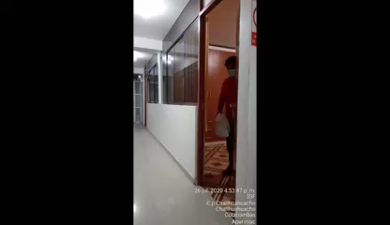

Slide 22
2.7 Desinfección y rotación de las habitaciones
Al término de la estancia de cada huésped el personal que realice la limpieza deberá desechar los útiles de aseo sobrantes que haya dejado el huésped.
Una vez limpia la habitación se realizará la limpieza profunda de la habitación con solución desinfectante por aspersión, más limpieza de pisos, superficies y baños.
De ser posible se dejará la habitación libre por un día antes de asignarla a un nuevo huésped.
Realizar el cambio de ropa de cama y el abastecimiento de nuevos útiles de aseo personal.

Slide 23
PROCESOS DE SOPORTE
Son de responsabilidad principal del dueño del negocio
1. Adecuación de la infraestructura
2. Salud y seguridad en el trabajo
3. Limpieza
4. Abastecimiento

Slide 24
3.1 PREPARACION DE LA INFRAESTRUCTURA
En la acera se pintarán círculos con 1.5 metros de distancia para ser utilizados por los huéspedes en caso requieran esperar afuera del establecimiento para su atención.
En la puerta de ingreso del hotel deberá implementarse un pediluvio con solución desinfectante para la desinfección del calzado.
En un lugar próximo a la puerta de ingreso deberá colocar un dispensador de alcohol gel o lavatorio para la desinfección o lavado de manos de las personas que ingresan al alojamiento;
colocará una separación de acrílico en el mostrador de recepción para reducir el contacto entre el recepcionista y los huéspedes. Deberá colocarse un aviso indicando el distanciamiento.

Slide 25
3.1 PREPARACION DE LA INFRAESTRUCTURA
d. Las habitaciones de preferencia serán unipersonales y deben contar con servicio higiénico dentro de la habitación.
e. En caso de uso de una habitación doble, deberá establecerse una separación entre las camas con un separador de plástico o acrílico fácil de limpiar, así mismo tienen una banqueta o mueble por huésped.
f. Es obligatorio que las habitaciones tengan iluminación y ventilación natural. De manera excepcional de ser necesario utilizar alguna habitación sin ventanas, se deberá contar en estas con aire acondicionado o extractores de aire.
g. En los servicios higiénicos de las habitaciones se colocarán afiches del correcto lavado de manos, cercanos a los lavatorios.
h. En la habitación se pegarán afiches dirigidos a los huéspedes con las reglas establecidas para el uso de la habitación, la alimentación y lavandería.

Slide 26
3.2 SALUD Y SEGURIDAD EN EL TRABAJO
Conformar su Comité de Seguridad y Salud en el Trabajo, o designar un responsable de esta actividad, el mismo que aprobará el plan de vigilancia, prevención y control de COVID-19 en el trabajo y vigilará su cumplimiento.
Designar una persona responsable de salud y seguridad en el trabajo para realizar las acciones de control sanitario:
  Aplicar fichas de sintomatología
  Evaluar los riesgos ocupacionales de los trabajadores
  Controlar la temperatura y detectar signos de sospecha y alarma.
  Notificar la detección de casos
Entregar diariamente los EPP de bioseguridad a los trabajadores en función al riesgo de la actividad que realiza el personal y cambiados cada vez que sea necesario.
Verificar el correcto uso del EPP durante la labor diaria.

Slide 27
3.3 LIMPIEZA
Los procesos de limpieza y lavandería del alojamiento se realizarán de acuerdo con lo establecido en la RM N° 972 -2020-MINSA y la RM N° 080-2020-MINCETUR, así como la normatividad del sector
3.4 ABASTECIMIENTO
Los procesos de abastecimiento deben contemplar una programación que reduzca los contactos con proveedores.
Se establecerá una hora específica para atención a proveedores, contemplando las medidas de bioseguridad correspondientes.
Se contemplará una zona de desinfección antes del ingreso de insumos y alimentos a las instalaciones del alojamiento
La alimentación del personal del alojamiento se recibirá por delivery contemplando las normas de seguridad establecidas

Slide 28
RIESGOS
Limitaciones logísticas o idiosincrasia de las personas podrían generar que con el transcurrir de los días se relajen las medidas de bioseguridad por lo que se requiere garantizar un estricto sistema de supervisión y control.
Que el personal no cumpla con las medidas de limpieza y desinfección, distancia mínima establecida, que ponga en peligro su salud y la del resto de las personas con las que tiene contacto. Se requiere refrescar la capacitación del personal y sensibilizarlo hasta que comprenda la importancia de su aplicación de manera responsable.
Que se presenten casos de sospecha de COVID-19 y no informen oportunamente ni se tomen las medidas restrictivas de aislamiento como indica este protocolo. Capacitar frecuentemente con el protocolo de las acciones concretas a realizar frente a este caso.

Slide 29
SANCIONES
Todo trabajador que abandone las instalaciones de la HOSPEDAJE sin una razón justificada (emergencia) será despedido por incumplimiento de las normas establecidas.
La empresa contratista podrá ser sancionada a criterio de Minera las Bambas.
Las empresas de hospedaje que no informen de los incumplimientos de los trabajadores o que no garanticen el cumplimiento de las normas de bioseguridad establecidas en los protocolos serán objeto de rescisión de contratos.

Slide 30
SESIÓN 3:
3.2 SEGURIDAD SEGÚN PROTOCOLO PARA HOSPEDAJES
CAPACITACIÓN EN PROTOCOLOS SANITARIOS DE VIGILANCIA, PREVENCIÓN Y CONTROL DE COVID 19”

Slide 31
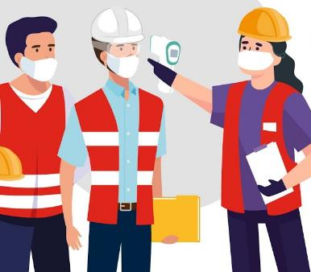
OBJETIVO
Evitar riesgos y asegurar las condiciones necesarias de seguridad en el Establecimiento.

Slide 32

INSTALACIONES Y SERVICIOS
Conexiones eléctricas
Verificar el estado de todas las conexiones eléctricas. Proteger las canaletas, tubos, etc.
Barandas y pasamanos de las escaleras
Se debe mantener con acceso libre e incluir rodapié.
Luces de emergencia
En cada piso deben haber luces de emergencia, deben de estar correctamente instaladas y operativas.

Slide 33
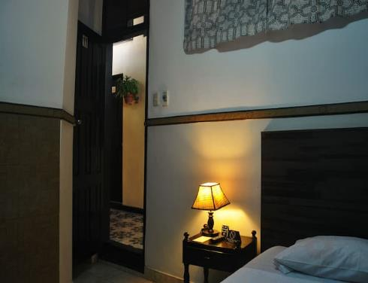
INSTALACIONES Y SERVICIOS
Ventilación e iluminación
Se debe mantener una Ventilación e iluminación adecuada en pasadizos y patio; considerando luz natural. Verificar el correcto funcionamiento de los equipos de alumbrado (abarca los aparatos de alumbrado, portalámparas, rosetas, lámparas de filamento incandescentes, lámpara de arco y de descarga, y el alambrado y equipo que forma parte de tales lámparas, aparatos e Instalaciones de alumbrado).

Slide 34
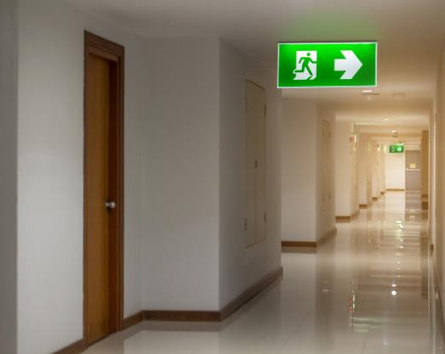
INSTALACIONES Y SERVICIOS
Señalización
Señalización en las áreas de acceso respetando el 1.5 m de distanciamiento, salida de emergencia y áreas comunes.
Extintores
Ubicación de extintores de 9kg como mínimo uno por cada piso considerando altura de 1.30 mt. del piso base.

Slide 35
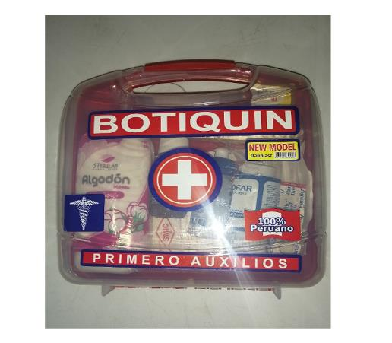
INSTALACIONES Y SERVICIOS
Botiquín
Debe contener: Alcohol 70° 120ml, agua oxigenada 120 ml, algodón, gasas medianas en sobre, curitas o venditas, vendas elásticas, esparadrapo, tijeras y guantes x 1 sobre.

Slide 36
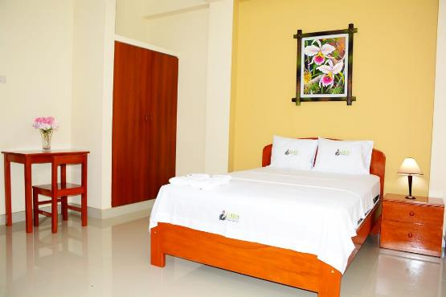
INSTALACIONES Y SERVICIOS
Habitaciones
- Deben tener aislamiento acústico y aislamiento térmico.
Se deben evidenciar los afiches dirigidos a huéspedes con reglas establecidas para el uso de la habitación, alimentación y lavandería.

Slide 37

INSTALACIONES Y SERVICIOS
Plan de vigilancia
Se tiene registrado el Plan de vigilancia o Lista de Chequeo, prevención y control de COVID-19 en el trabajo y vigilar su cumplimiento.
Persona responsable de salud y seguridad:
Aplica fichas de sintomatología
Evalúa los riesgos ocupacionales de los trabajadores
Controla la temperatura y detecta signos de sospecha y alarma
Notifica la detección de casos a la supervisión de COVID de MLB

Slide 38
GRACIAS

